Slide 1
Opakovanie:
HTML, CSS, Java Script, PHP, SQL
Čo je internetový prehliadač, typy
Čo je textový editor, typy
Čo je validita kódu
Parametre v hlavičke stránky
Pomenuj nasledovné značky:
<body>
<table>
<tr>
<td>
<ul>
<li>
<br>
<hr>
<input>
<form>
<font>
<p>
<div>
<title>
<img src>
<script>
<iframe>
7. Webová stránka pre vytvorenie webu bez znalostí programovania
<h1>
<h6>

Slide 2
Formátovanie HTML
Každý text – webstránka má obsah a formu.
Forma:
farba písma, veľkosť písma, typ písma,
pozadie,
poloha,
zarovnanie
Všetko, čo nepatrí do obsahu je formátovanie.
Starší spôsob formátovania:
priamo HTML tagy. (Napríklad <i> <b> <u> <color> <font>). Pomocou tagov sa niektoré veci nedajú urobiť (animácie pri prejdení myšou, viac prvkov nad sebou, zmena scrolovacích líšt).
Novší spôsob formátovania - CSS štýly
používa tag <style> a všeobecný atribút "style", ktorému sa priraďuje nejaká definícia.
Zariadenia bez podpory
CSS nepodporujú niektoré zariadenia. Aj v nich ale ide text prečítať.
CSS nepodporujú veľmi staré prehliadača (Explorer 2 a Navigator 3), ktoré sa však už nikde nevyskytujú,
niektoré staré mobilné telefóny a textové prehliadače (lynx, links), v takých sa text nesformátuje (zostáva čitateľný).

Slide 3
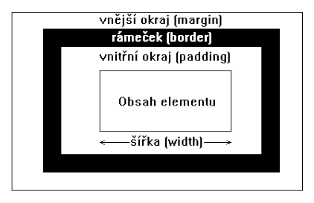
Možnosti použitia CSS
Nastavenie veľkosti písma;
Zmena riadkovania v odstavcoch;
Nastavenie prázdneho priestoru po odstavci;
Automatické formátovanie nadpisov;
Zvýrazňovanie odkazov po prejdení myšou;
Automatické grafické odrážky;
Zneviditelnenie, spriehladnenie alebo nezobrazenie určitej časti textu;
Predefinovanie grafického významu bežných tagov;
Nastavenie pozadia čohokoľvek;
Umiestnenie ľubovoľného objektu kamkoľvek do stránky;
Pridanie rolovacích líšt;
Orámovanie a nastavenie okrajov;
Dynamické prvky na stránke.

Slide 4
Štýl sa môže nadeklarovať tromi spôsobmi:
Priamo v texte zdroja u formátovaného elementu pomocou atribútu style = "...". Tomu hovorím priamy štýl. Je to nešikovné, ale občas sa to používa.
Pomocou "štýlopisu" (angl. "Stylesheet") v hlavičke stránky. Štýlopis je akýsi zoznam štýlov. Je v ňom všeobecne napísané, čo má byť a ako naformátované, napríklad že nadpisy majú byť zelené. Do stránky sa štýlopis píše medzi tagy <style> a </ style>.
Použitím externého štýlopisu - to je súbor * .css, na ktorý sa stránka odkazuje tagom <link>. V súbore je umiestnený štýlopis. Hlavná výhoda je v tom, že na jeden takýto súbor sa dá nalinkovať mnoho stránok, takže potom všetky vyzerajú podobne.
Najvýhodnejšie – pomocou externého štýlopisu.
Príklady deklarácie CSS:
Priamy štýl: <p style="color: red;">Tento odstavec bude červený.</p>
Štylopis:
<style> p {color: red} </style>
3. <link rel="stylesheet" type="text/css" href="styly.css">
v súbore styly.css je predpis : p {color: red}

Slide 5
Príklady:
h2.zeleny {color: green; background-color: yellow}
h2.modry {color: blau; background-color: yellow}
h1 {color: green;} h2 {color: blue;}
V texte stránky sa bude nachádzať napr. <h2 class=‘modry’>To je modrý nadpis</h2>
Príkazy v CSS:
position – umiestnenie, absolute , relative, fixed, top, left, right, bottom
background – pozadie – farba, obrázok
color – farba písma
width – šírka
height – výška
margin – odsadenie
padding – okraje
border - rámik ( typ, hrúbka, farba)
line-height - vzdialenosť medzi riadkami
font - písmo – family, size, style, weight
text – color, align, decoration, shadow
list – style – zoznamy a odrážky, image, position, type

Slide 6
100px
Zadefinuj nasledovné bloky
hlavicka
(výška 120px, šírka 720px)
300px
lavy_stlpec
( šírka 150px)
obsah
(šírka 570px)

Slide 7
Príklad použitia CSS
<!DOCTYPE HTML PUBLIC "-//W3C//DTD HTML 4.01 Transitional//EN">
<HTML>
<HEAD>
<TITLE>Skúšobná www stránka</TITLE>
<META http-equiv="Content-Type" content="text/html; charset="utf-8">
<STYLE type="text/css">
BODY {
font-family: 'Arial';
color: blue;
font-size: 12px;
}
H1 {
color: red;
}
</STYLE>
</HEAD>
<BODY>
<H1>Používam CSS</H1>
<P>Text</P>
</BODY>
</HTML>

Slide 8
Zápis farieb:
#rrggbb - pro každou barvu číslo 1-16 hexadecimálně
#rgb - pro každou barvu číslo 1-16 hexadecimálně
rgb(r, g, b) - r, g, b jsou od 0 do 255
Zápis pre písmo:
font-family: seznam dostupných písem
font-style: normal, italic, oblique
font-variant: normal, small-caps
font-weight: normal, bold, bolder, lighter
font-size: x-small, small, smaller, medium, large, x-large, xx-large, larger, „dĺžka“ , „%“
Zápis pre farby:
color: „farba“
background-color: „farba“ , transparent
background-image: „URL“ , none
background-repeat: repeat , repeat-x , repeat-y , no-repeat
background-attachment: scroll , fixed
background-position: pozicia, „%“

Slide 9
Vlastnosti textu:
Veľkosť medzier medzi slovami word-spacing: normal , „délka“
Veľkosť medzier medzi písmenami letter-spacing: normal , „délka“
Čiary a blikanie text-decoration: none , underline , overline , blink
Vertikální zarovnávání vertical-align: baseline sub , top , text-top , middle , bottom , text-bottom , „%“
Zarovnanie textu text-align: left , right , center , justify
Odsadenie prvého riadku odstavca text-indent: „délka“ , „%“
Výška riadku line-height: normal , „délka“ , „%“
Vlastnosti boxov
Velikost horního okraje margin-top: „délka“ , „%“ , auto
Velikost pravého okraje margin-right: „délka“ , „%“ , auto
Velikost spodního okraje margin-bottom: „délka“ , „%“ , auto
Velikost levého okraje margin-left: „délka“ , „%“ , auto
Velikost vnitřního horního okraje padding-top: „délka“ , „%“
Velikost vnitřního pravého okraje padding-right: „délka“ , „%“
Velikost vnitřního spodního okraje padding-bottom: „délka“ , „%“

Slide 10
Velikost vnitřního levého okraje padding-left: „délka“ , „%“
Šířka horní části rámečku border-top-width: thin , medium , thick , „délka“
Šířka pravé části rámečku border-right-width: thin , medium , thick , „délka“
Šířka spodní části rámečku border-bottom-width: thin , medium , thick , „délka“
Šířka levé části rámečku border-left-width: thin , medium , thick , „délka“
Barva rámečku border-color: „barva“
Nastavení tvaru rámečku border-style: none, dotted , dashed , solid , double groove
Nastavení vlastností horní části rámečku border-top: width , style „barva“
Nastavenívlastností pravé části rámečku border-right: width, style „barva“
Nastavení vlastností spodní části rámečku border-bottom: width style „barva“
Nastavení vlastností levé části rámečku border-left: border-left-width style „barva“
Šířka width: „délka“ „%“ , auto
Výška height: „délka“ , auto
Plovoucí objekt float: left , right , none
Skončení plovoucího objektu clear: none , left ,
right , both
Blokový model v CSS

Slide 11
Odrážky:
Druh odrážek v seznamech list-style-type: disc , circle , square , decimal
Obrázek jako odrážka v seznamu list-style-image: „URL“ , none
umístění odrážky list-style-position: inside , outside
Riadenie pozícií:
Způsob pozicování elementu position: absolute , relative , static
Posunutí elementu vpravo left: „délka“ , „%“ , auto
Posunutí elementu dolů top: „délka“ , „%“ , auto
Šířka elementu width: „délka“ , „%“ , auto
Výška elementu height: „délka“ , „%“ , auto
Způsob zobrazení elementu overflow: none , clip , scroll
Pozice elementu na pseudoose Z z-index: auto „číslo“
Viditelnost elementu visibility: inherit visible hidden

Slide 12
Príklady použitia parametrov v CSS:
dekorácia textu - text-decoration: none (underline, overline, blink);
farba (čohokoľvek) - color: #ff0000;
pozadie (čohokloľvek) - background: yellow; (red, blue, green, black, white, ...)
veľkosť textu - font-size: 20px; (11px, 18px; ...)
font textu - font-family: Georgia; (Arial, Times New Roman, ..)
odsadenie textu - padding-bottom: 10px; (padding-left, padding- top)
rámik - border: 3px solid #c0c0c0; (5px dotted red; dashed)
obtekanie textu - float: left; (right)
okraje bloku - margin-right: 15px; (margin-left: 20px; margin-top,...)
šírka (čohokoľvek) - width: 600px;
výška (čohokoľvek) – height: 200px;
pozicovanie - position: absolute; (relative, static, fixed)
umiestnenie - top: 20px; left: 300px; (right: 100px; bottom: 20px;)
zarovnanie textu - text-align: justify; (left, right, center)
pozadie s obrázkom - background-image: url(image.jpg)
odsadenie textu - padding: 20px 20px 20px 20px; (zhora-sprava-zdola-zlava)
rámik zhora - border-top: 5px solid #00ff00 (dotted, dashed);
rámik zospodu - border-bottom: 5px solid #000000;
rámik sprava - border-right: 5px solid #0000ff;
rámik zľava - border-left: 5px solid #ff0000;
odrážky - list-style-type: disc; (circle, square, decimal, )
odrážky s obrázkom - list-style-image: url(image.jpg);
poradie prvkov: - z-index: 9;

Slide 13
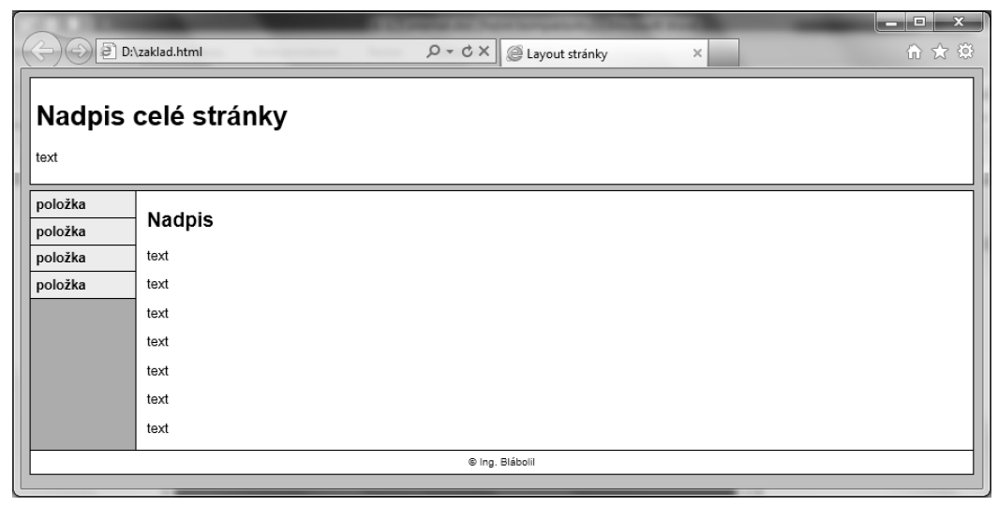

Slide 14
<!DOCTYPE html PUBLIC "-//W3C//DTD XHTML 1.0 Strict//EN" "http://www.w3.org/TR/xhtml1/DTD/xhtml1-strict.dtd">
<html xmlns="http://www.w3.org/1999/xhtml" xml:lang="cs" lang="cs">
<head>
<meta http-equiv="content-type" content="text/html; charset=utf-8" />
<title>Názov stránky</title>
<link rel="stylesheet" href="styl.css" type="text/css" />
</head>
<body>
<div class="zahlavie">
<h1>Nadpis celej stránky</h1>
<p>text</p>
</div>
<div class="obsah">
<div class="levy">
<ul> <li><a href="zaklad.html">položka</a></li><li><a href="zaklad.html">položka</a></li></ul>
</div>
<div class="pravy">
<h2>Nadpis</h2>
<p>text</p> <p>text</p> <p>text</p>
</div>
<div class="zapati">
<p>&copy; Ing. Blábolil</p>
</div>
</div>
</body>
</html>

Slide 15
body {
background-color: #BFBFBF;
font-size: 0.8em;
font-family: arial, helvetica, sans-serif;
}
.zahlavi {
margin: 5px ;
width: 890px;
border: 1px solid black;
background-color: #FFFFFF;
padding: 5px;
}
.obsah {
margin: 5px ;
width: 900px;
border: 1px solid black;
background-color: #FFA500;
}
.zapati p {
padding: 5px;
margin: 0px;
text-align: center;
font-size: 0.8em;
}
.levy {
float: left;
width: 100px;
}
.levy ul {
margin: 0px;
padding: 0px;
}
.levy li {
list-style-type: none;
border-bottom: 1px solid black;
padding: 0px;
background-color: yellow;
}
.levy a {
display: block;
color: black;
font-weight: bold;
text-decoration: none;
padding: 5px;
}
.levy a:hover {
background-color: #E5E5E5;
}
Externý štýlopis pre navrhnutú webovú stránku
.pravy {
padding: 0px 10px 0px 10px;
float: right;
width: 779px;
background-color: white;
border-left: 1px solid black;
}
.zapati {
border-top: 1px solid black;
background-color: white;
clear: both;
}

Slide 16
Zadanie - Vytvorte stránku s externým CSS súborom, v ktorom zadefinujete:
Font písma pre stránku je Arial, výška písma je 12 px, farba písma: #333333;
Výška písma nadpisu h1: 20px, h2: 18px; h3: 17px; h4: 16px; h5: 15px; h6: 14 px;
Farba nadpisu je #996633; nadpis h1 bude podčiarknutý, font Georgia
Obrázok má orámovanie 3px; sivej farby #c0c0c0; text je odsadený od obrázka 15px doprava; obrázok je umiestnený vľavo;
Stránka bude mať zadefinované pozadie farby #c0c0c0;
Odkazy na stránke budú mať farbu #ff0000; pozadie žlté, písmo tučné; pri prechode myšou sa farba zmení na bielu, text podčiarknutý, pozadie modré.
Obsah stránky bude umiestnený v boxe so šírkou 600px; poloha absolute, vzdialenosť zhora 20px; vzdialenosť zľava 300px; box bude orámovaný 5px zelenou farbou zhora, modrou farbou sprava, červenou farbou zľava, čiernou farbou zospodu, pozadie boxu bude bielou farbou; vzdialenosť textu od okrajov bude 20px;
Text bude zarovnaný do bloku (justify);
Obsah stránky bude tvorený s troma odsekmi, prvý bude mať farbu červenú, druhý farbu modrú, tretí farbu zelenú. Každý odsek bude mať vlastný podnadpis h3, podčiarknutý, čiernej farby, spodné odsadenie 10px. Odsek s modrým textom má sivé pozadie, text 5px od okrajov.
Stránka musí obsahovať: nadpis h1, nadpis h3 pre každý odsek, obrázok pod nadpisom h1, ktorý bude zarovnaný vľavo, nad nadpisom umiestniť odkazy Domov, O firme, Prezentácia, Kontakt. Vpravo od obrázku bude odsek 1.
Stránka bude obsahovať tabuľku s otváracími hodinami, hlavička tabuľky bude čierna, písmo biele, ostatné údaje v tabuľke budú čierne, odsadenie textu od okrajov bude 5px; nadpis nad tabuľkou bude h3 s textom Otváracie hodiny, výška písma 12px; text v bunkách zarovnaný na stred, šírka tabuľky bude 50%. Orámovanie 1px farby #c0c0c0 .

Slide 17
12. Stránka obsahuje položku Naša ponuka s odrážkami (pedikúra, manikúra, holič, kaderník). Odrážky sú vytvorené pomocou obrázka hviezda.png, ktorý vytvoríte pomocou skicára. Písmo za odrážkami je červenej farby.
13. V pravej časti stránky umiestnite box s vaším logom, ktoré vytvoríte v skicári, šírka 200px, výška 100px. Umiestnite v polohe top: 20px; right: 20px; Box bude orámovaný červenou farbou so šírkou 5px.
14. Názov stránky Moje CSS, znaková sada: Windows-1250, kľúčové slová: css, kaskádové štýly, popis stránky: návrh CSS;

